Slide 1



Slide 2
GELENEKSEL YÖNTEM İLE VERSİYON KONTROL NEDİR ?
Zaman içerisinde dosyalarımızda yaptığımız değişiklikleri kronolojiyi dikkate alarak kontrol etmemizdir.
Geleneksel yaklaşım hataya açıktır ve
ekip projeleri için etkisizdir.
functions_v1.py
functions_v3.py
functions_v2.py
functions_final.py

Slide 3

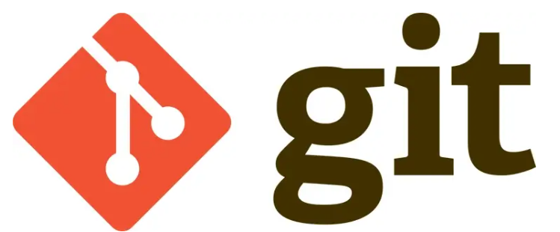

VERSİYON(SÜRÜM) KONTROL SİSTEMİ NEDİR ?
Bir doküman üzerinde yaptığımız değişiklikleri sıra ile kaydeden; saklamamızı ve yönetmemizi sağlayan sistemler/yazılımlardır.
Neden versiyon kontrol sistemi ?
Çevikliği artırma kabiliyeti
Uçtan uca kod geliştirme/değişiklik takibi
Eski kod kaydına kolay dönüş
Eş zamanlı geliştirme
DevOps ve MLOps süreçlerine katkı

Slide 4
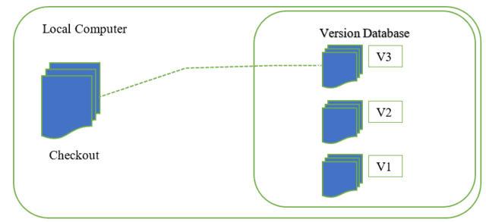
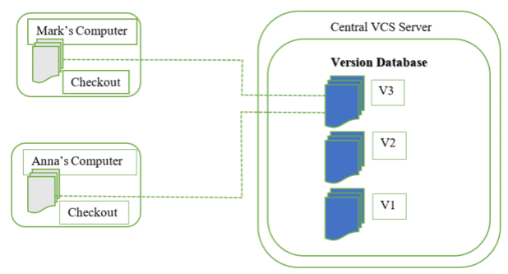
VERSİYON KONTROL SİSTEM TİPLERİ NELERDİR ?
1. Yerel(local) versiyon kontrol sistemleri:
Çalıştığımız projemiz ve yaptığımız değişiklikler kullanıcı makinası üzerindeki veri tabanında tutulur.
2. Merkezi versiyon kontrol sistemleri:
Merkezi bir sürüm kontrol sistemi, tüm dosya sürümlerini içeren tek bir sunucuya sahiptir. Bu yapıyla ilgili en büyük sorun, her şeyin merkezi sunucuda saklanmasıdır.
Yerel bilgisayarlarda her zaman için kodun sadece son hali yer alır.
İstemcilerde kaynak kod kopyası vardır. Ancak tarihçesi sadece merkezi sunucu içerisinde tutulur.
Görüntülerin alındığı adres: https://www.mobilhanem.com/git-dersleri-versiyon-kontrol-sistemleri/

Slide 5
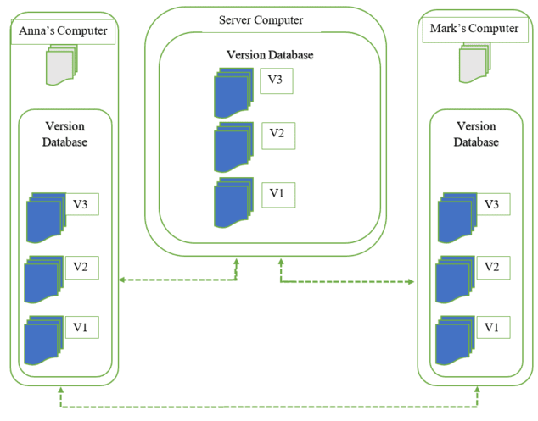
VERSİYON KONTROL SİSTEM TİPLERİ NELERDİR ?
3. Dağıtık Versiyon Kontrol Sistemleri:
Bu sistemlerde merkezi bir depo (repository) olmayıp, proje üzerinde çalışan her makine, projenin kopyasını kendi yerel bilgisayarında tutmaktadır.
Kaynak kodu ve tarihçesi sadece bir sunucuda değil aynı zamanda geliştiricilerde de yer alır.
Depo (repository) : Git tarafından izlenen bir dosya dizini
Görüntünün alındığı adres: https://www.mobilhanem.com/git-dersleri-versiyon-kontrol-sistemleri/

Slide 6
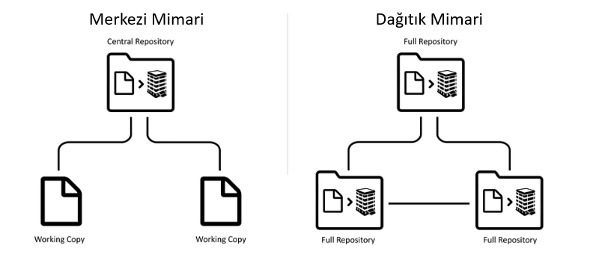

VERSİYON KONTROL SİSTEM TİPLERİ NELERDİR ?
Merkezi ve Dağıtık versiyon kontrol sistemleri:
Görüntülerin alındığı adres: https://www.researchgate.net/figure/Centralized-Version-Control-vs-Distributed-Version-Control_fig2_316553817

Slide 7
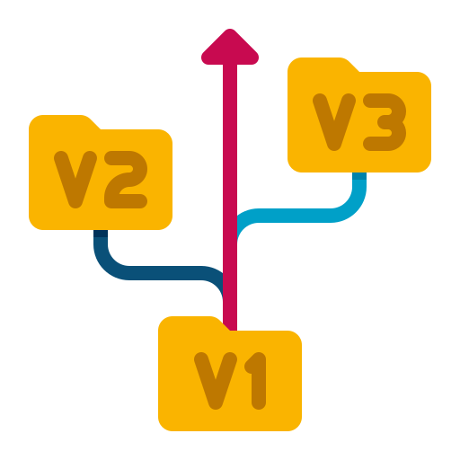
GİT (Global Information Tracker) NEDİR ?
Git, bir versiyon kontrol sistemidir. Git sayesinde yapacağınız projelerin adım adım versiyonlarının kopyalarını alarak ihtiyaç duyduğunuz anda bu kopyalara(versiyon) kolayca dönebiliyorsunuz.
son.py
kesinlikle_son.py
bu_en_son.py
basa_dön_v1.py
En temel faydaları:
Yapılan değişiklikler versiyonlanarak kaydedilebilir.
Başka bir ortamda yapılan değişiklik o an elimizdeki makineye pull(çek) edilebilir.
Önceki yapılan değişikliklerin tümü listelenebilir.

Slide 8
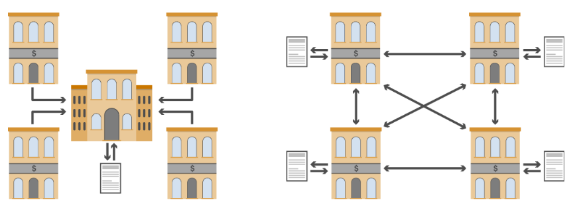
GİT NASIL ORTAYA ÇIKTI ?
GIT, Linux'u geliştiren ekibin BitKeeper’ı kullanırken yaşadıkları sıkıntıları çözmek amacıyla tasarladıkları bir versiyon kontrol sistemidir.
GİT – BLOCKCHAIN BENZERLİĞİ NEDİR ?
Blok zinciri:
Dağıtık yapıdadır; merkezi yönetici veya otorite yoktur.
İşlem akışının güvenliği, “Blockchain Madencileri(GİT-Developer) ile sağlanır.
İşlemlerin kaydı demokratik bir biçimde ağ üzerindeki bilgisayarlar tarafından yapılır.
Görüntülerin alındığı adres: https://www.gao.gov/products/gao-19-704sp

Slide 9
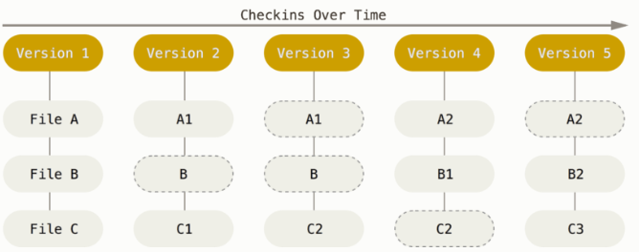
GİT NASIL ÇALIŞIYOR ?
Dosyaları anlık görünümler serisi şeklinde saklar.
Projenizin durumunu kaydettiğinizde, Git dosyalarınızın anlık fotoğrafını çeker ve görünümün referansını saklar.
Projenizin tüm tarihçesini yerel diskinizde saklar.
Görüntünün alındığı adres : https://git-scm.com/book/en/v2/Getting-Started-What-is-Git%3F

Slide 10
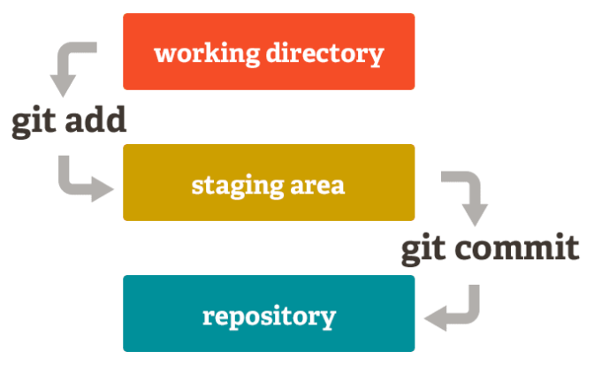
GİT NASIL ÇALIŞIYOR ?
Dosyalar depoya eklendikten sonra üç durumdan birinde olabilir:
Modified, dosyayı değiştirdiğinizi ama henüz yerel diskinize işlemediğinizi(commitlemediğinizi) gösterir.
Staged, değiştirilmiş bir dosyayı sonraki commit anlık görünümünde işlenecek şekilde işaretlediğinizi gösterir.
Committed, dosyanın güvenli bir şekilde yerel veri diskinizde saklandığını gösterir.
İşlemek(Commit) : Kaynak koddaki en son değişiklikleri yerel (local) depoya (repository) gönderen işlemdir.
Görüntünün alındığı adres : git-scm.com

Slide 11
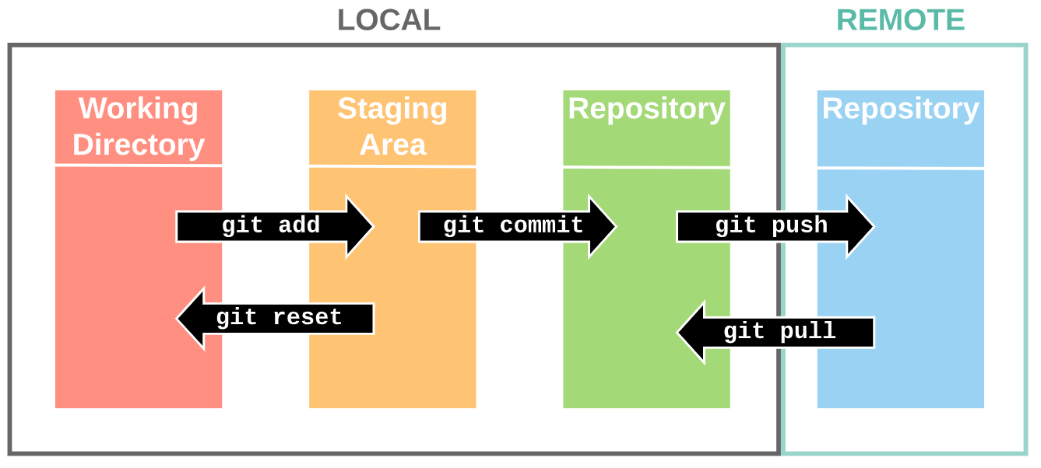
GİT NASIL ÇALIŞIYOR ?
Git’ de dört öz alan vardır:
Çalışma Ağacı (Working Area), geliştiricinin o anda üzerinde çalıştığı alandır. Git’ in izlenmeyen bölgesidir ve dosyalar bu alanda bulunur.
Evreleme Alanı (Staging Area) bir dosyadır, Git klasörünüzün içindedir ve commite hangi bilgilerin gideceğini depolar.
Yerel Depo (Local Repository) .git dizinimizin içindeki her şeydir. Tüm commit’ lerimizin tutulduğu yerdir denebilir.
.git folder
Görüntünün alındığı adres : https://support.nesi.org.nz/hc/en-gb/articles/360001508515-Git-Reference-Sheet
Notes:
Eğer bir dosyanın belli bir versiyonu Git klasöründeyse, o dosya commitlenmiş sayılır. Eğer düzenlenmiş ve staging area’ya eklenmişse, stage edilmiştir. Eğer son denetlenmesinden sonra değiştirilmişse ama işlenmemişse, o halde modifiye edilmiştir.

Slide 12
GİT NASIL ÇALIŞIYOR ?
"Working Directory" olarak da bilinen "çalışma dizini", kullanıcıların proje dosyalarını depolamak için oluşturdukları bir klasördür. Çalışma alanı .git klasörünün(yerel depo) dışında bulunur.
.git klasörü (gizli bir klasördür) yerel depoyu (repository) temsil eder. Index dosyası ve objects klasörü burada bulunur.
Staging Area
(index file ile
gösterilir.)
Commit tarihçesi
(objects
klasöründe tutulur.)
Evreleme alanına kopyalama
Dosya düzenleme
Git yerel deposunda kalıcı saklama

Slide 13
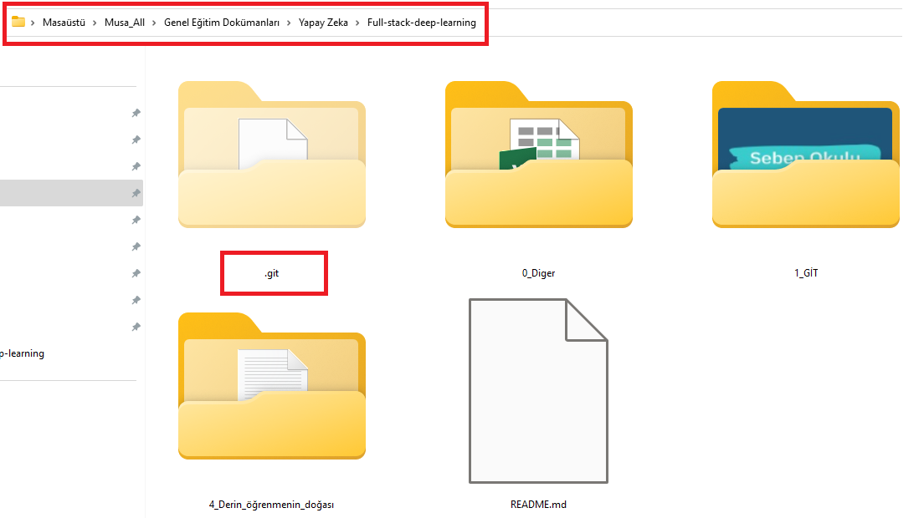
GİT ALANI
Working Directory
.git klasör(yerel repo)

Slide 14



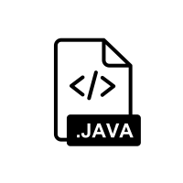
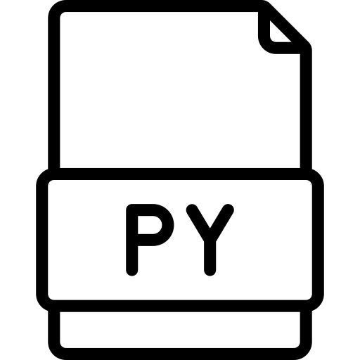



VERSİYON KONTROL SİSTEMLERİ ve DEPOLAMA SERVİSLERİ
Proje nakliyecisi
Proje deposu

Slide 15
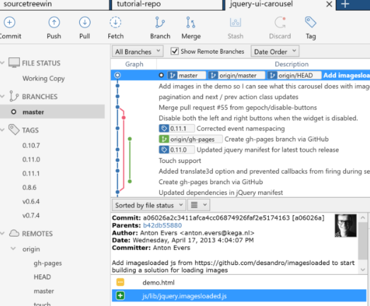
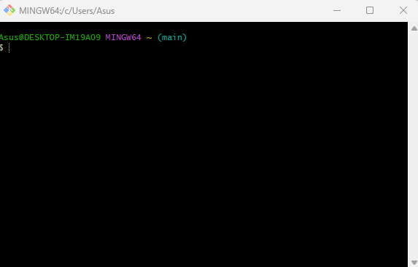
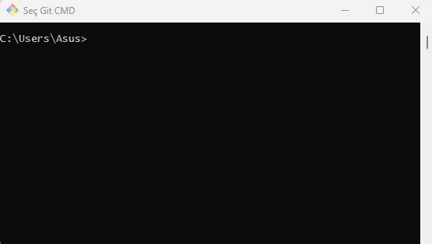
GİT ARAÇLARI
1.Git GUI
Komut satırına dokunmaksızın git
kullanımı
2.Git Bash
Windows komut
satırı ile git özellikleri
3.Git CMD
Komut istemi + birçok
Linux komutu.
Sourcetree
GitHub Desktop
GitKraken

Slide 16
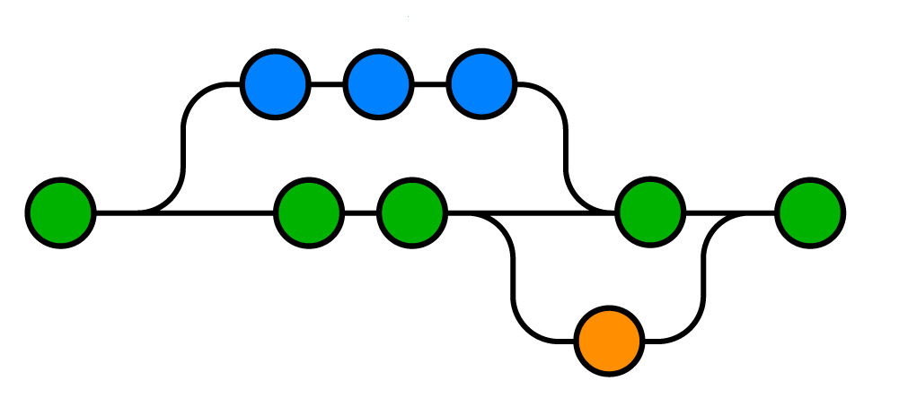
GİT DAL (BRANCH) YAPISI
Git ana dal olan “master” dalı ile başlar; “master” dalının kopyası alınarak projemizi farklı dallara ayırabiliriz.
Veri Bilimci - 1
MASTER
Veri Bilimci - 2
16

Slide 17
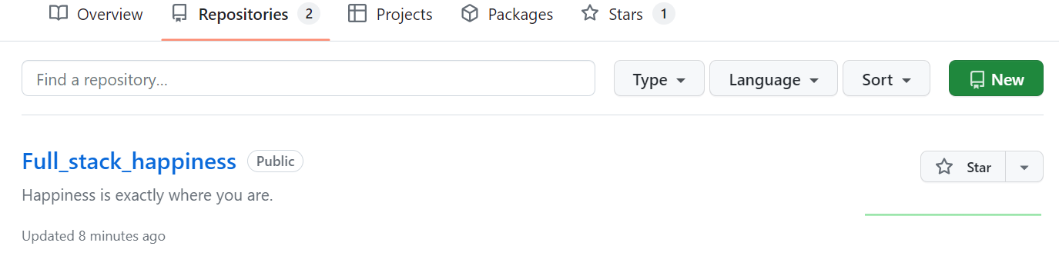
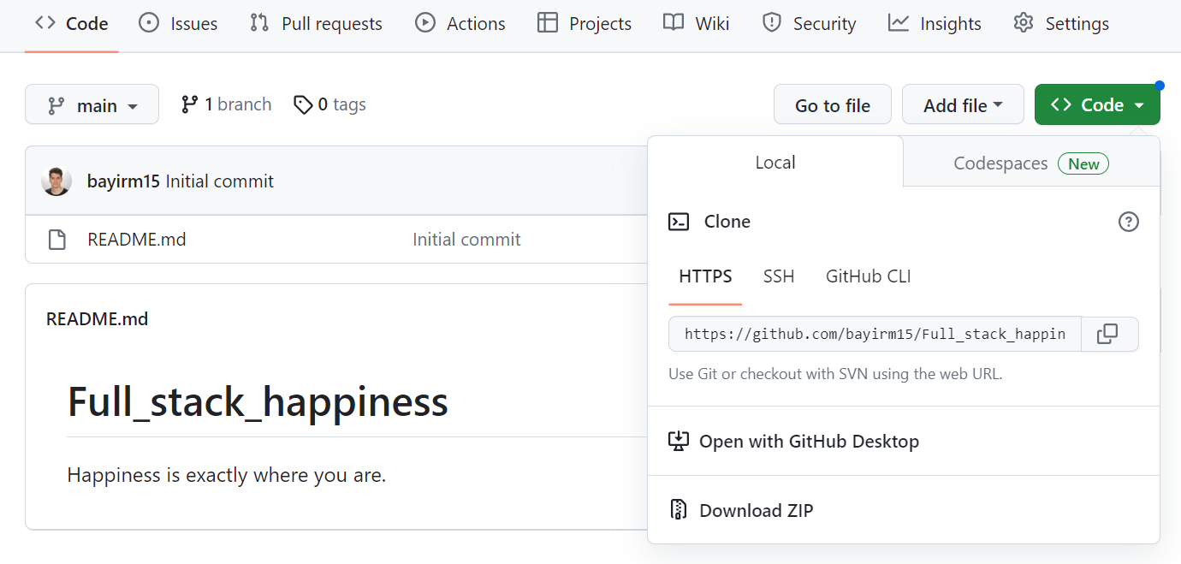
GİT UYGULAMASI - ÖRNEK
Uzak sunucuda repo oluşturarak sürece başlıyoruz. Repomuzun ismi "Full_stack_happiness"

Slide 18
GİT UYGULAMASI - ÖRNEK
Sürecin devamını Word dosyası ile sağlayalım:

Slide 19
Teşekkürler
GİT (Global Information Tracker)

